Slide 1
Булева алгебра логических функций
Функциональная полнота;
Нормальные формы для формул;
Приведение к дизъюнктивной нормальной форме (ДНФ);
Приведение к конъюнктивной нормальной форме(КНФ);
Двойственность булевой функции;
Проблема разрешения и методы ее решения.

Slide 2
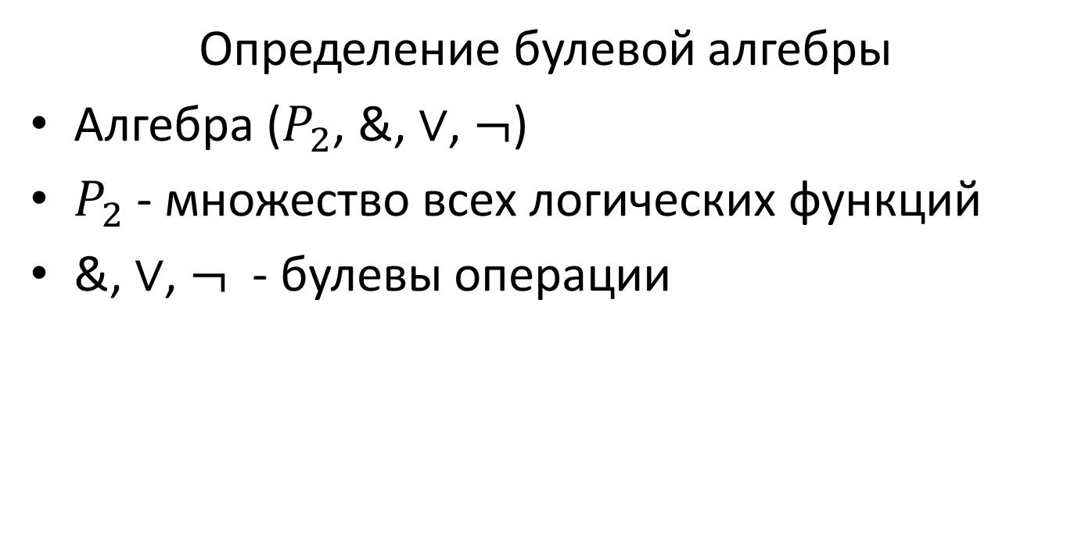
Функциональная полнота
Определение булевой алгебры
Алгебра ($P_{2}$, &, $∨$, $¬$)
$P_{2}$ - множество всех логических функций
&, $∨$, $¬$ - булевы операции

Slide 3
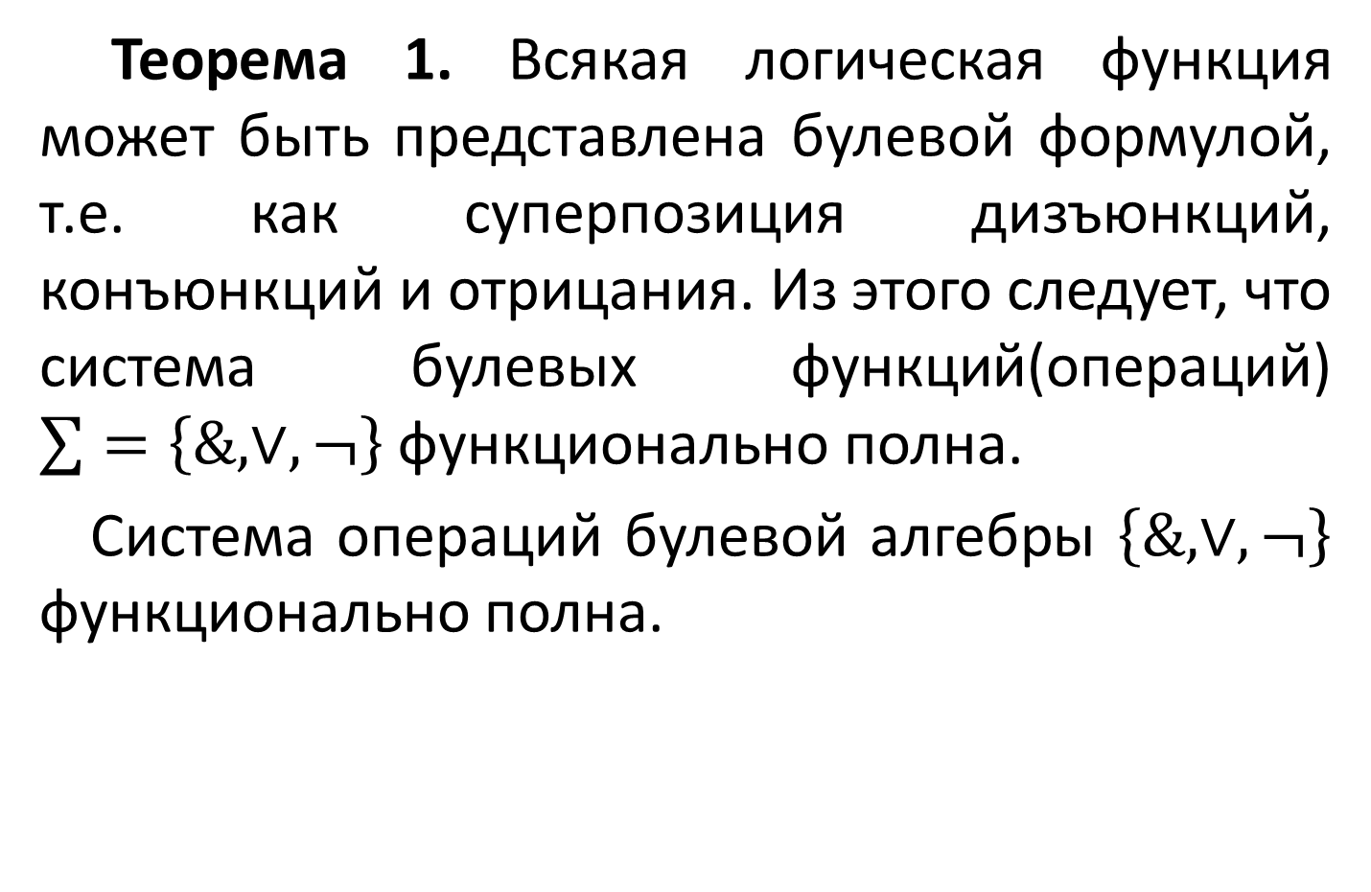
Функциональная полнота
Теорема 1. Всякая логическая функция может быть представлена булевой формулой, т.е. как суперпозиция дизъюнкций, конъюнкций и отрицания. Из этого следует, что система булевых функций(операций) $\sum{=\left\{\&,∨,¬\right\}}$ функционально полна.
Система операций булевой алгебры $\left\{\&,∨,¬\right\}$ функционально полна.

Slide 4
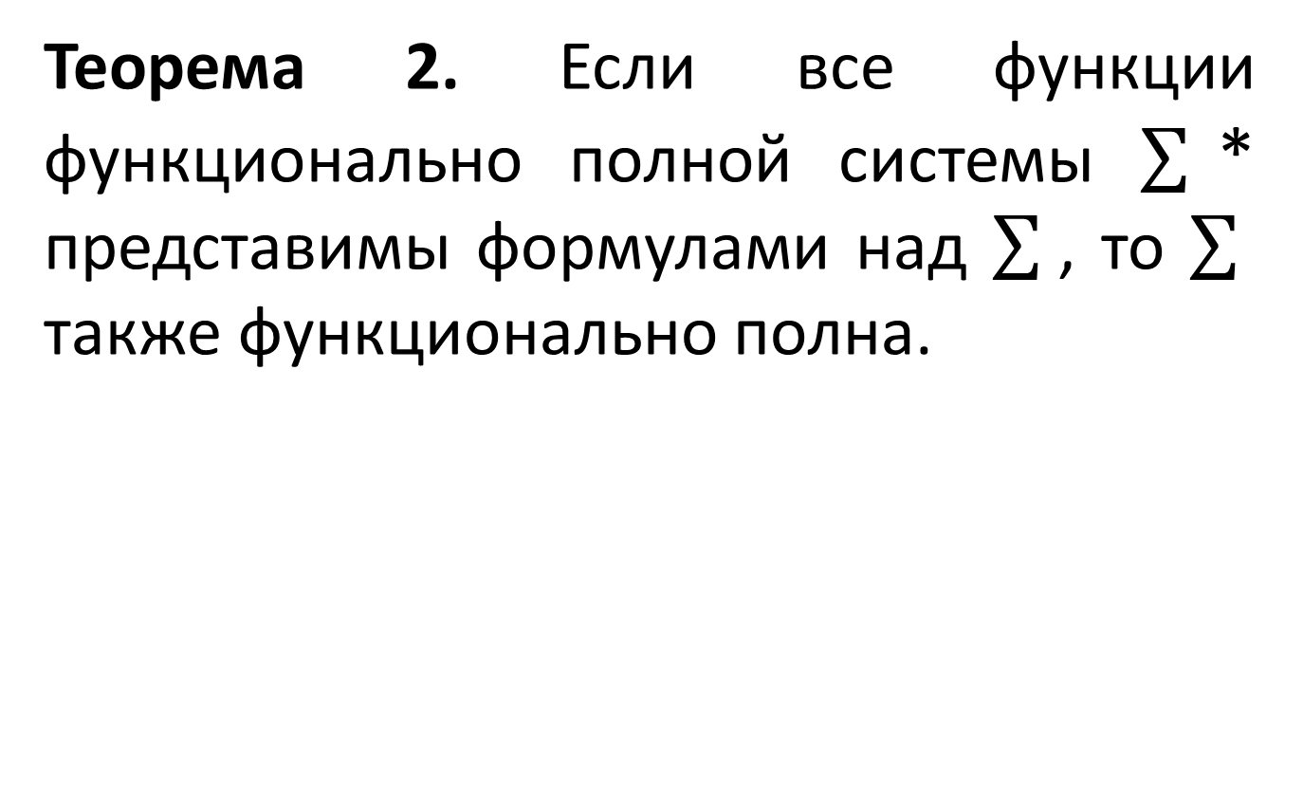
Теорема 2. Если все функции функционально полной системы * представимы формулами над , то также функционально полна.

Slide 5
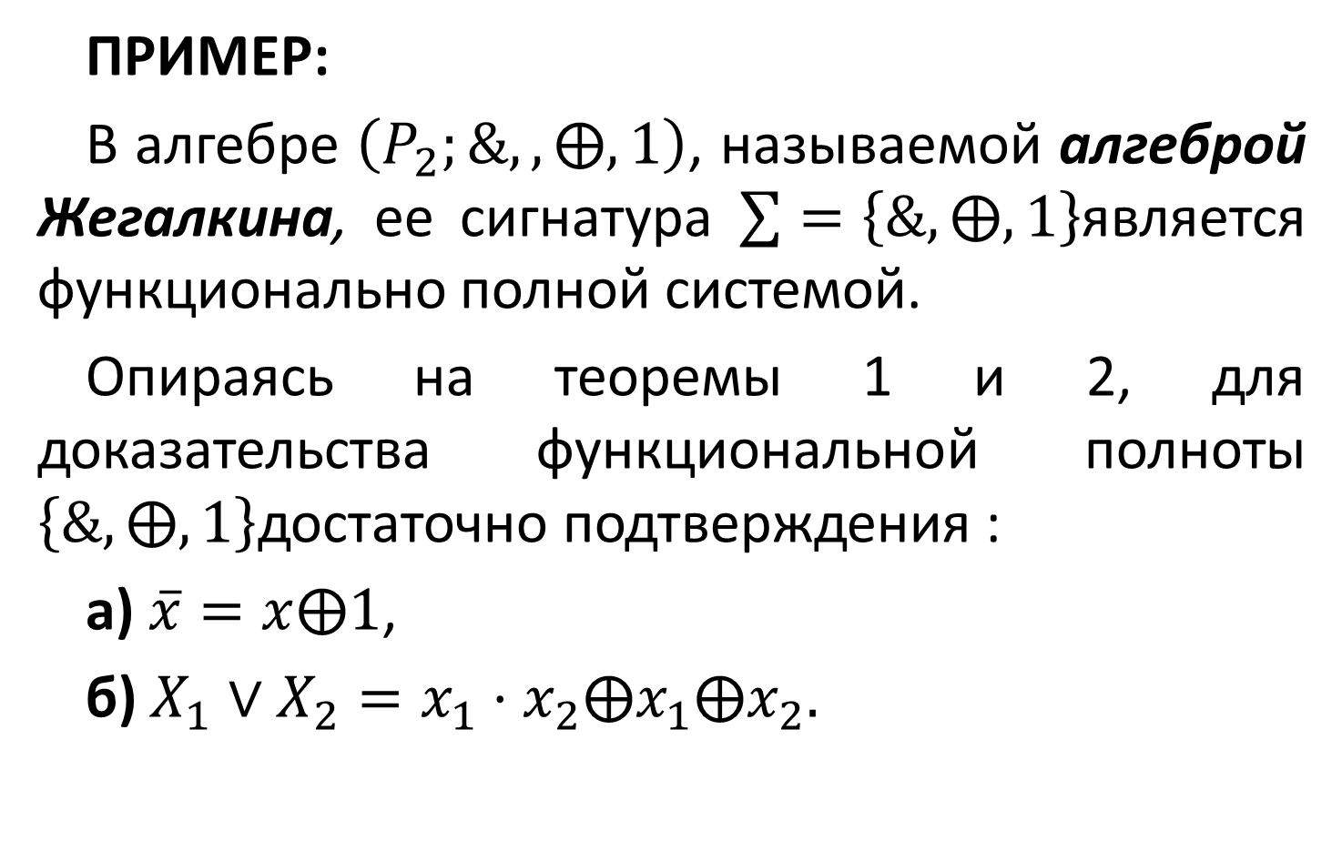
ПРИМЕР:
В алгебре $\left(P_{2};\&,,⨁{,}1\right)$, называемой алгеброй Жегалкина, ее сигнатура $\sum{=\left\{\&,⨁{,}1\right\}}$является функционально полной системой.
Опираясь на теоремы 1 и 2, для доказательства функциональной полноты $\left\{\&,⨁{,}1\right\}$достаточно подтверждения :
а) $\overline{x}=x⨁1$,
б) $X_{1}∨X_{2}=x_{1}⋅x_{2}⨁x_{1}⨁x_{2}.$

Slide 6
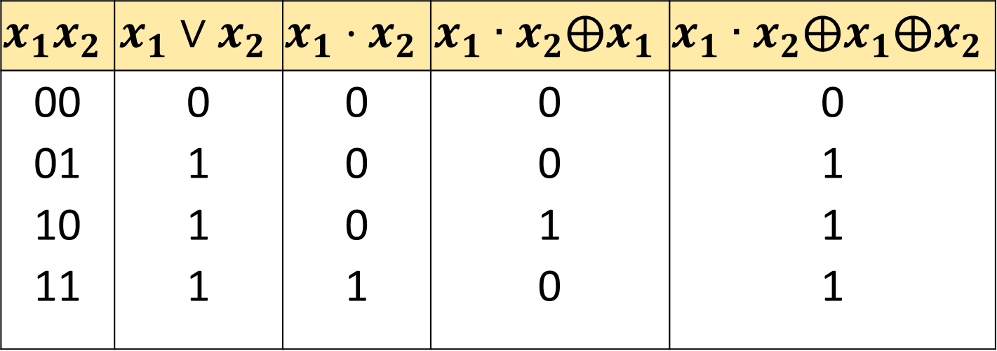
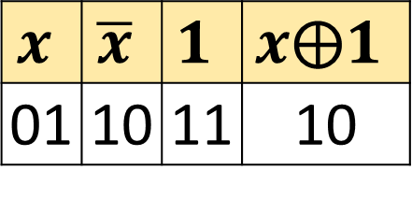
Построенные таблицы истинности левых и правых частей соотношений и подтверждают справедливость последних.
$$x$$ | $$\overline{x}$$ | $$1$$ | $$x⨁1$$
01 | 10 | 11 | 10
$$x_{1}x_{2}$$ | $$x_{1}∨x_{2}$$ | $$x_{1}⋅x_{2}$$ | $$x_{1}∙x_{2}⨁x_{1}$$ | $$x_{1}∙x_{2}⨁x_{1}⨁x_{2}$$
00 01 10 11 | 0 1 1 1 | 0 0 0 1 | 0 0 1 0 | 0 1 1 1

Slide 7
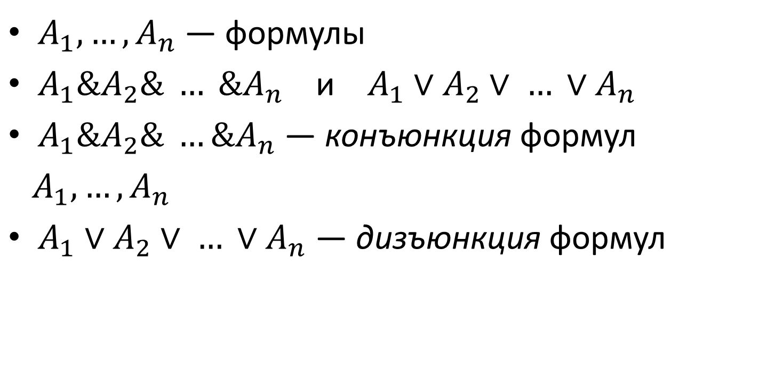
Нормальные формы для формул
$A_{1},…,A_{n}$— формулы
$A_{1}\&A_{2}\& … \&A_{n}$ и $A_{1}∨A_{2}∨ … ∨A_{n}$
$A_{1}\&A_{2}\& …\&A_{n}$ — конъюнкция формул
$A_{1},…,A_{n}$
$A_{1}∨A_{2}∨ … ∨A_{n}$ — дизъюнкция формул

Slide 8

Обобщенные законы де Моргана:
$➢\left(A1 \& A2 \&… \& An\right)≡ ¬A1 ∨ ¬A2 ∨… ∨ ¬An$,
$➢\left(A1∨ A2∨ ∨ An\right)≡¬A1 \& ¬A2 \& … \& ¬An$.

Slide 9
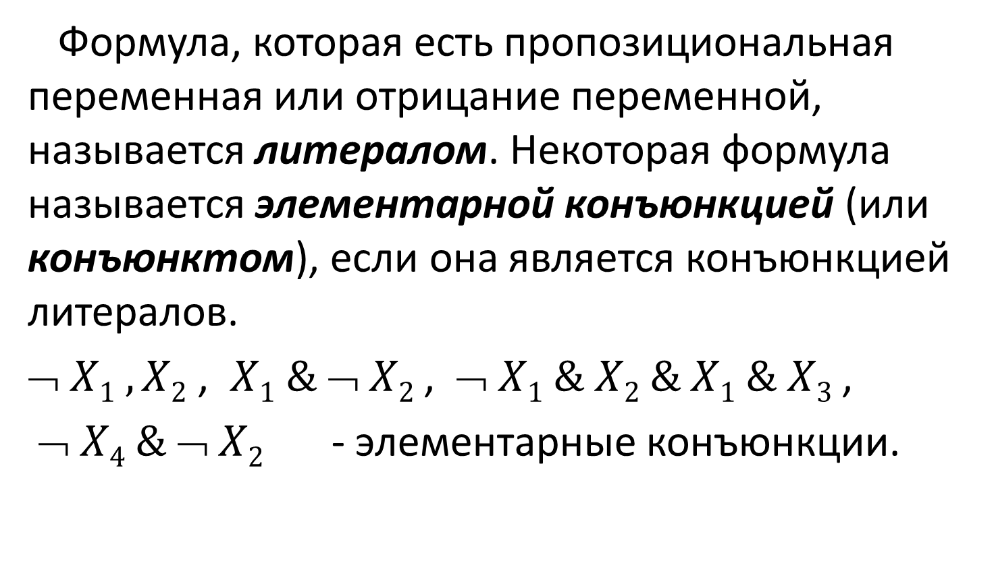
Формула, которая есть пропозициональная переменная или отрицание переменной, называется литералом. Некоторая формула называется элементарной конъюнкцией (или конъюнктом), если она является конъюнкцией литералов.
$➢ X1 , X2$, $X1 \& ➢ X2$, $➢ X1 \& X2 \& X1 \& X3$,
$➢ X4 \& ➢ X2$ - элементарные конъюнкции.

Slide 10
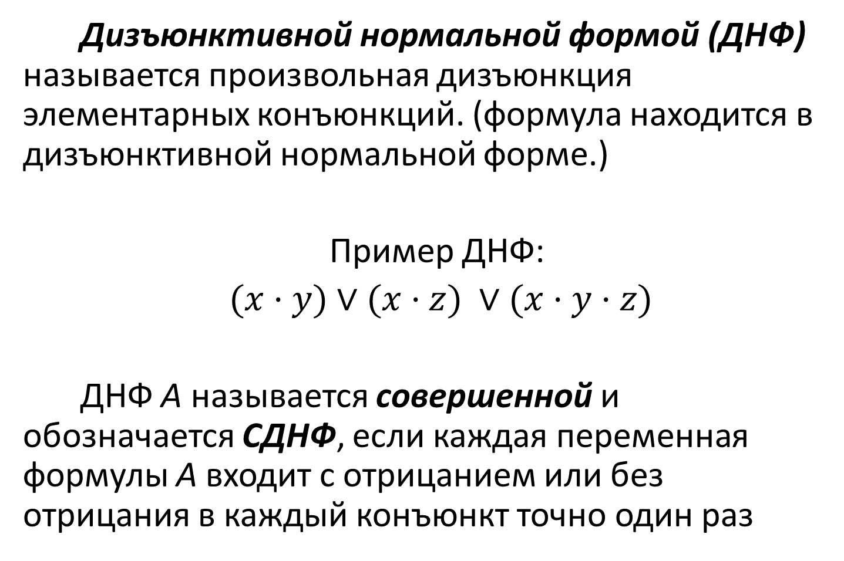
Дизъюнктивной нормальной формой (ДНФ) называется произвольная дизъюнкция элементарных конъюнкций. (формула находится в дизъюнктивной нормальной форме.)
Пример ДНФ:
$(x·y)∨(x·z) ∨(x·y·z)$
ДНФ A называется совершенной и обозначается СДНФ, если каждая переменная формулы A входит с отрицанием или без отрицания в каждый конъюнкт точно один раз

Slide 11
Алгоритм, устанавливающий равносильность или неравносильность двух заданных формул

Slide 12
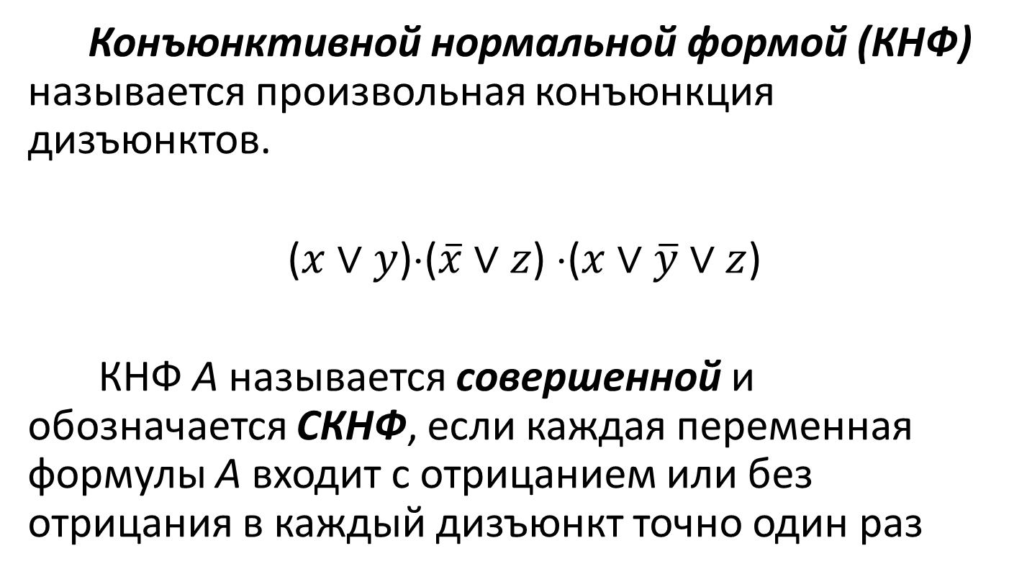
Конъюнктивной нормальной формой (КНФ) называется произвольная конъюнкция дизъюнктов.
($x∨y$)⋅($\overline{x}∨z$) ⋅($x∨\overline{y}∨z$)
КНФ A называется совершенной и обозначается СКНФ, если каждая переменная формулы A входит с отрицанием или без отрицания в каждый дизъюнкт точно один раз

Slide 13
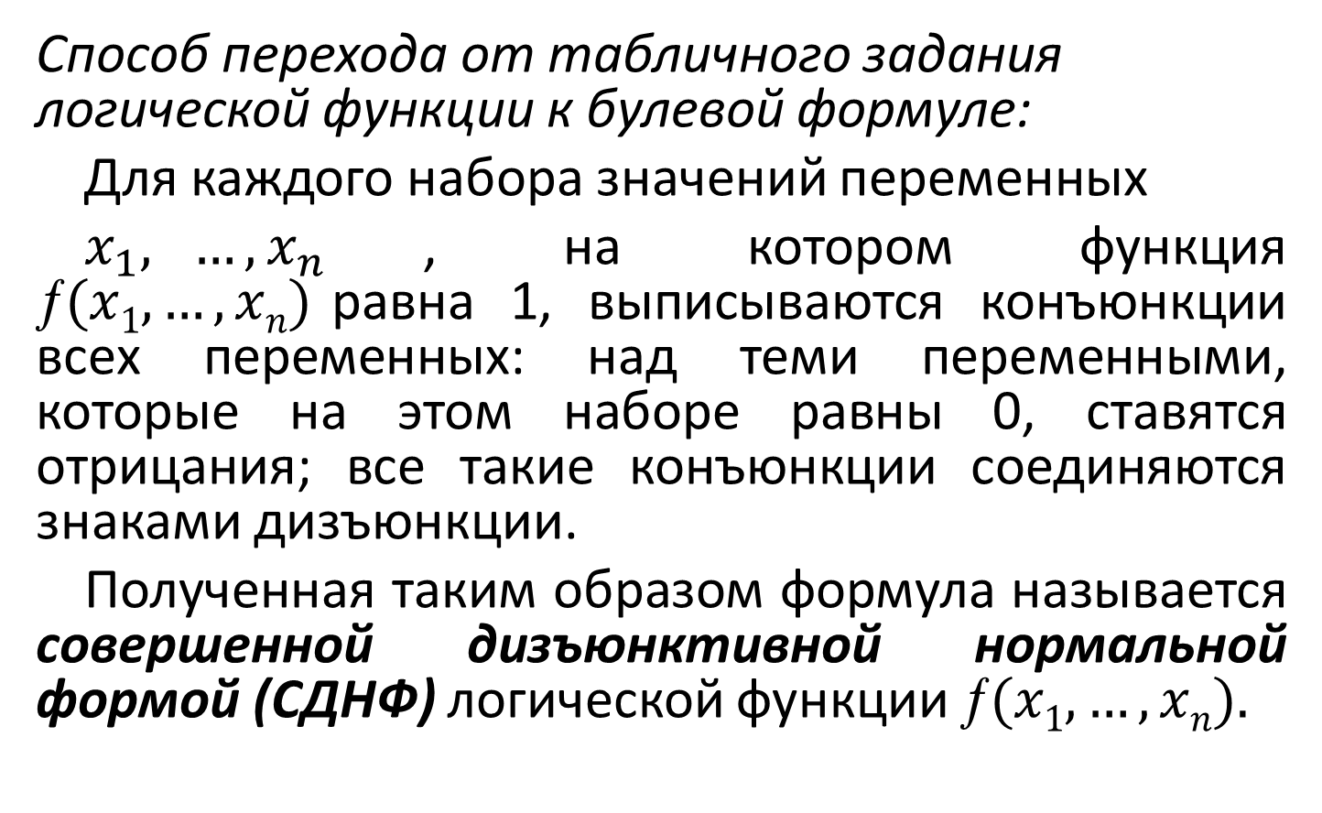
Приведение к дизъюнктивной нормальной форме (ДНФ)
Способ перехода от табличного задания логической функции к булевой формуле:
Для каждого набора значений переменных
$x_{1}, …,x_{n}$, на котором функция $(x1,…, xn)$равна 1, выписываются конъюнкции всех переменных: над теми переменными, которые на этом наборе равны 0, ставятся отрицания; все такие конъюнкции соединяются знаками дизъюнкции.
Полученная таким образом формула называется совершенной дизъюнктивной нормальной формой (СДНФ) логической функции $(x1,…, xn).$

Slide 14
Для каждой функции СДНФ единственна (с точностью до перестановок переменных и конъюкций).
Например, для функции, заданной табицей СДНФ имеет вид (для удобства её восприятия используем в формуле другой, более употребимый в алгебре логики символ конъюкции):

Slide 15
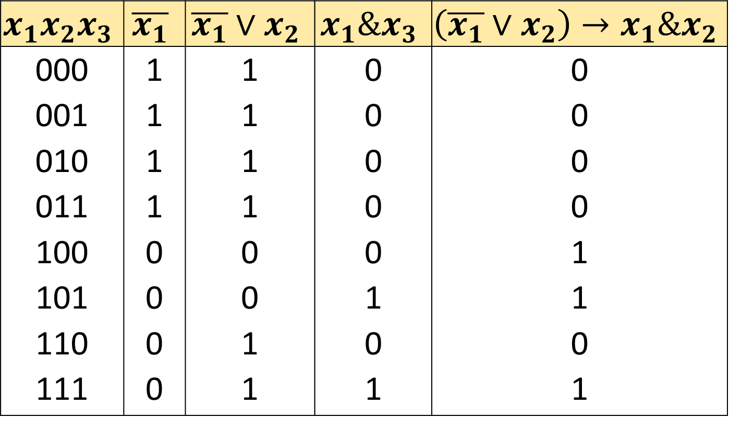
$$x_{1}x_{2}x_{3}$$ | $$\overline{x_{1}}$$ | $$\overline{x_{1}}∨x_{2}$$ | $$x_{1}\&x_{3}$$ | $$\left(\overline{x_{1}}∨x_{2}\right)→x_{1}\&x_{2}$$
000 001 010 011 100 101 110 111 | 1 1 1 1 0 0 0 0 | 1 1 1 1 0 0 1 1 | 0 0 0 0 0 1 0 1 | 0 0 0 0 1 1 0 1

Slide 16
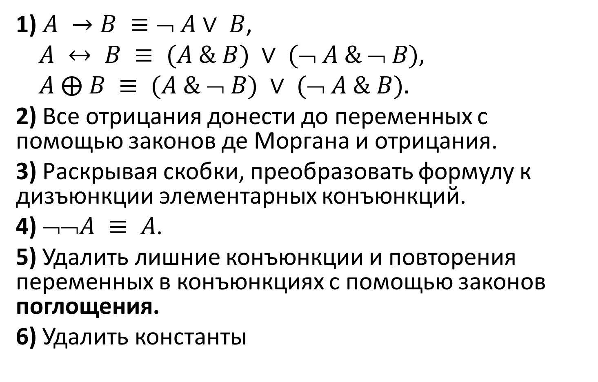
Процедура приведения к ДНФ
1) $A →B ≡➢ A∨ B$,
$A ↔ B ≡ (A \& B) ∨ (➢ A \& ➢ B),$
$A ⨁ B ≡ (A \& ➢ B) ∨ (➢ A \& B).$
2) Все отрицания донести до переменных с помощью законов де Моргана и отрицания.
3) Раскрывая скобки, преобразовать формулу к дизъюнкции элементарных конъюнкций.
4) ¬¬$A ≡ A$.
5) Удалить лишние конъюнкции и повторения переменных в конъюнкциях с помощью законов поглощения.
6) Удалить константы

Slide 17
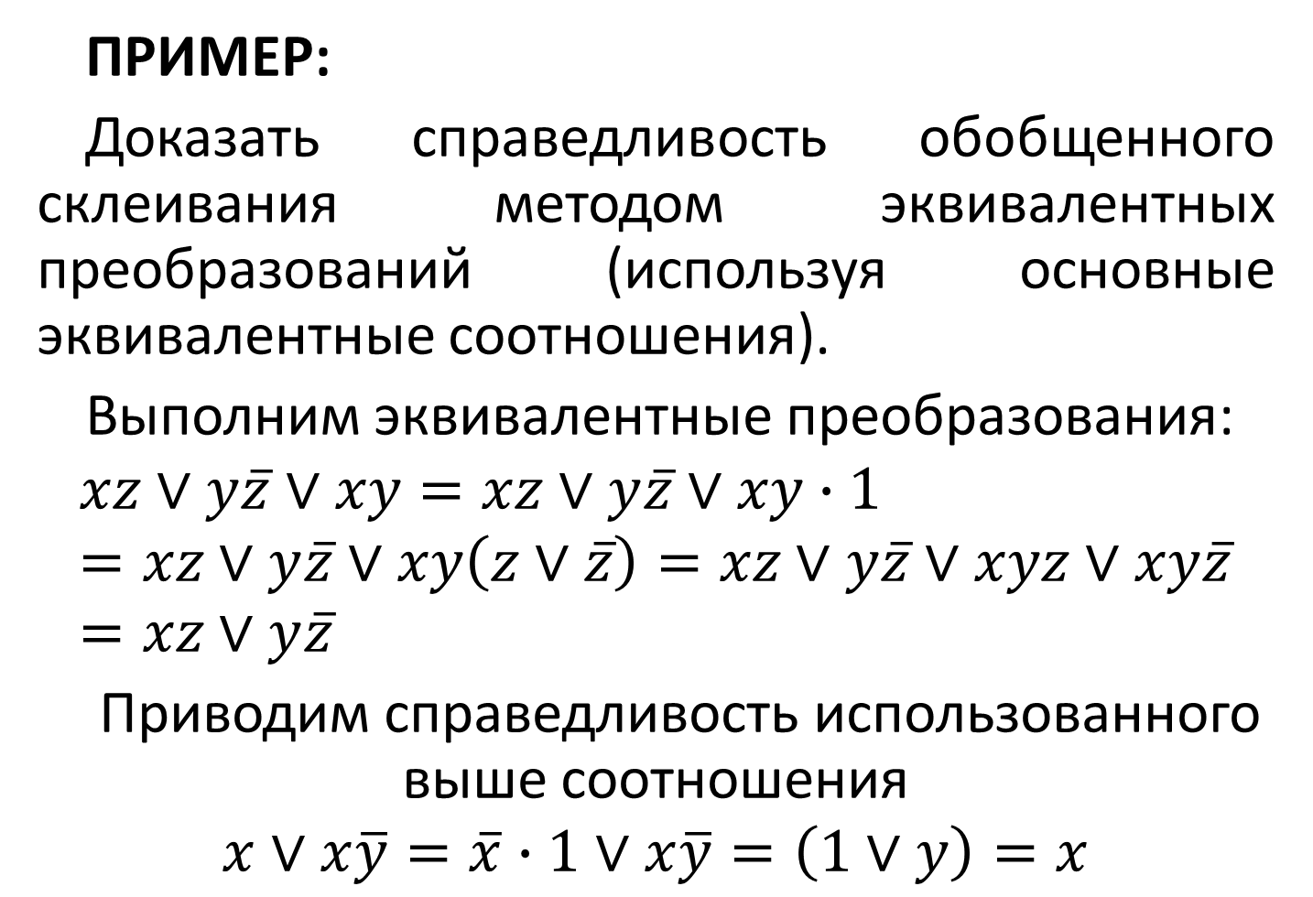
ПРИМЕР:
Доказать справедливость обобщенного склеивания методом эквивалентных преобразований (используя основные эквивалентные соотношения).
Выполним эквивалентные преобразования:
$$xz∨y\overline{z}∨xy=xz∨y\overline{z}∨xy∙1=xz∨y\overline{z}∨xy\left(z∨\overline{z}\right)=xz∨y\overline{z}∨xyz∨xy\overline{z}=xz∨y\overline{z}$$
Приводим справедливость использованного выше соотношения
$$x∨x\overline{y}=\overline{x}∙1∨x\overline{y}=\left(1∨y\right)=x$$

Slide 18
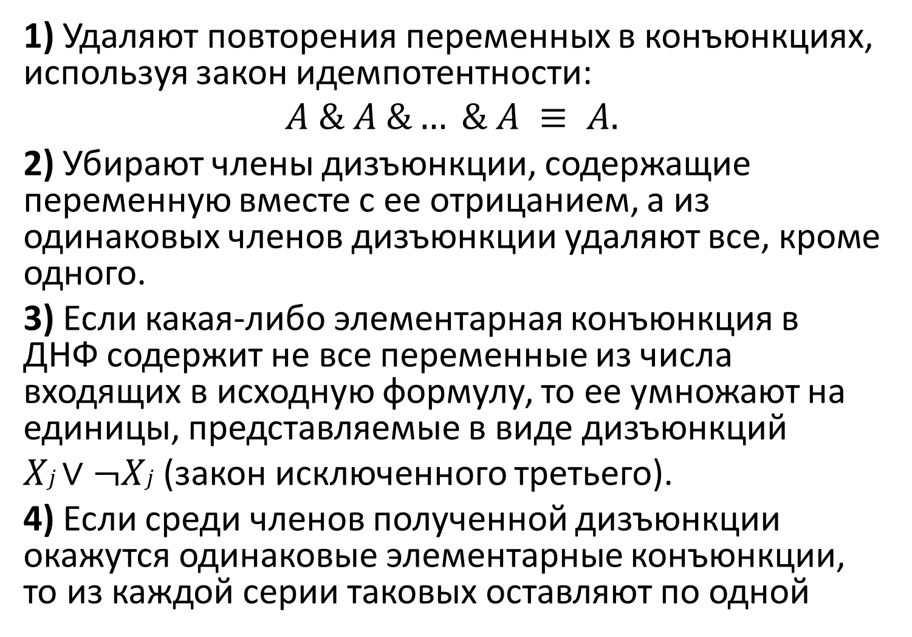
Приведение ДНФ к СДНФ
1) Удаляют повторения переменных в конъюнкциях, используя закон идемпотентности:
$$A \& A \&… \& A ≡ A.$$
2) Убирают члены дизъюнкции, содержащие переменную вместе с ее отрицанием, а из одинаковых членов дизъюнкции удаляют все, кроме одного.
3) Если какая-либо элементарная конъюнкция в ДНФ содержит не все переменные из числа входящих в исходную формулу, то ее умножают на единицы, представляемые в виде дизъюнкций
$Xj∨¬Xj$(закон исключенного третьего).
4) Если среди членов полученной дизъюнкции окажутся одинаковые элементарные конъюнкции, то из каждой серии таковых оставляют по одной

Slide 19
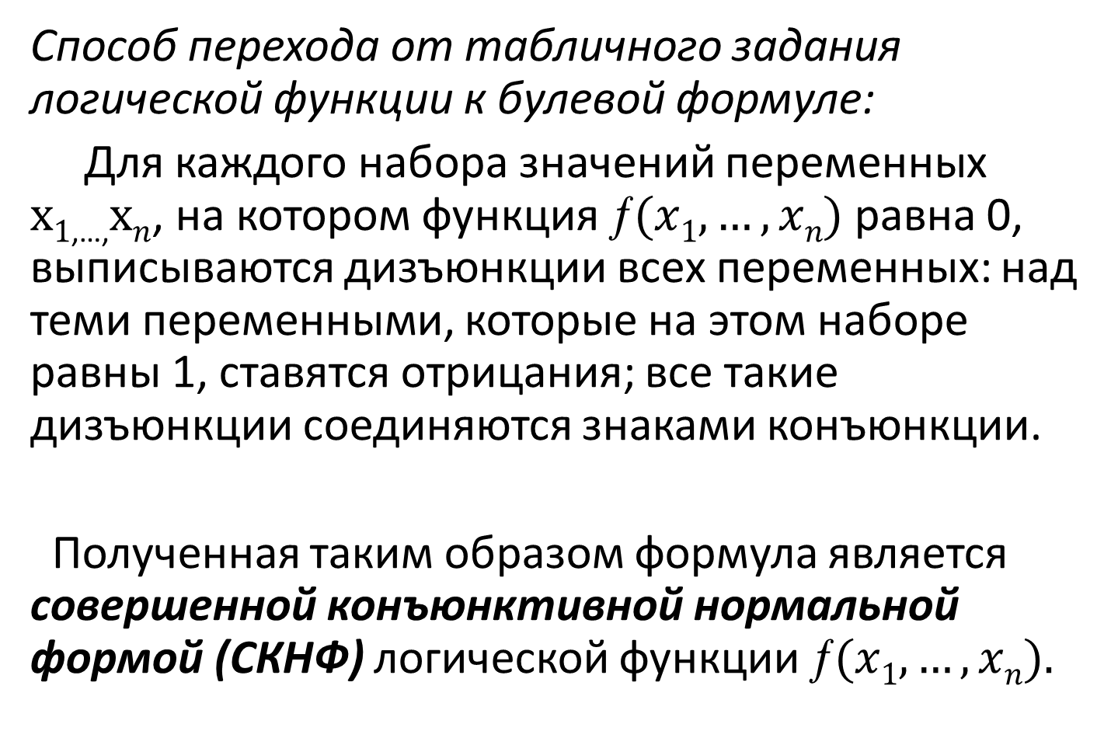
Приведение к конъюнктивной нормальной форме(КНФ)
Способ перехода от табличного задания логической функции к булевой формуле:
Для каждого набора значений переменных $х1$,…,$хn$, на котором функция $(x1,…, xn)$равна 0, выписываются дизъюнкции всех переменных: над теми переменными, которые на этом наборе равны 1, ставятся отрицания; все такие дизъюнкции соединяются знаками конъюнкции.
Полученная таким образом формула является совершенной конъюнктивной нормальной формой (СКНФ) логической функции $(x1,…, xn).$

Slide 20
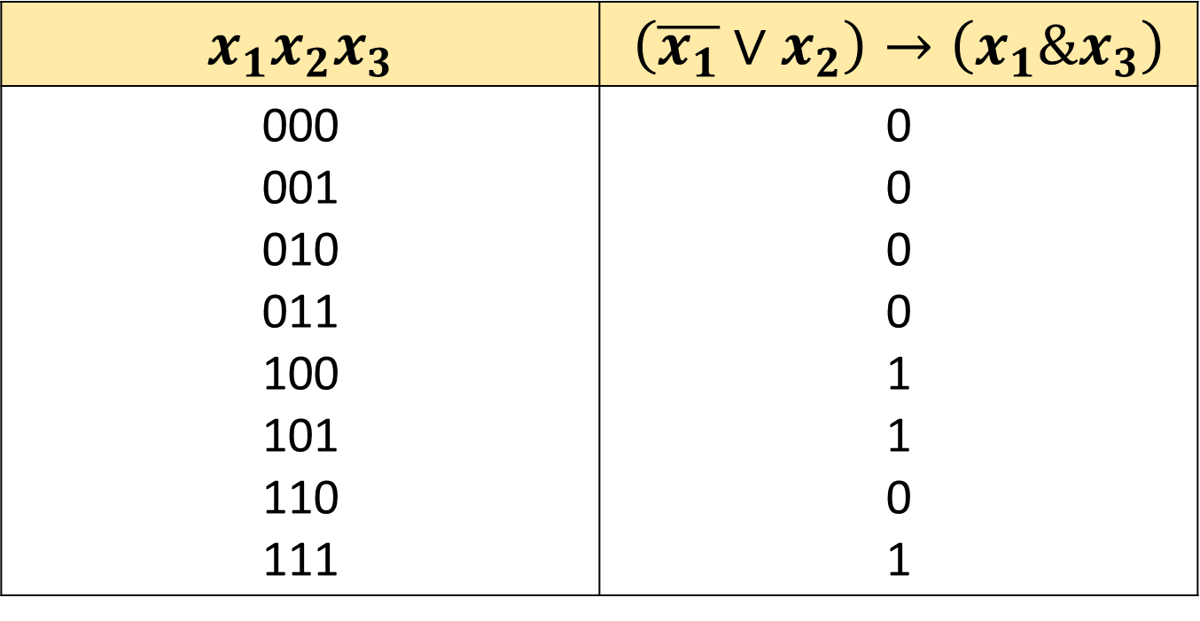
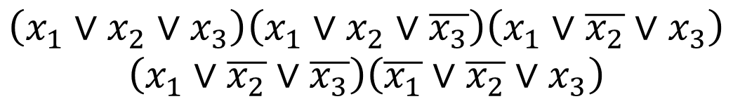
Приведение к конъюнктивной нормальной форме(КНФ)
$$\left(x_{1}∨x_{2}∨x_{3}\right)\left(x_{1}∨x_{2}∨\overline{x_{3}}\right)\left(x_{1}∨\overline{x_{2}}∨x_{3}\right)$$
$$\left(x_{1}∨\overline{x_{2}}∨\overline{x_{3}}\right)\left(\overline{x_{1}}∨\overline{x_{2}}∨x_{3}\right)$$
$$x_{1}x_{2}x_{3}$$ | $$\left(\overline{x_{1}}∨x_{2}\right)→\left(x_{1}\&x_{3}\right)$$
000 001 010 011 100 101 110 111 | 0 0 0 0 1 1 0 1

Slide 21
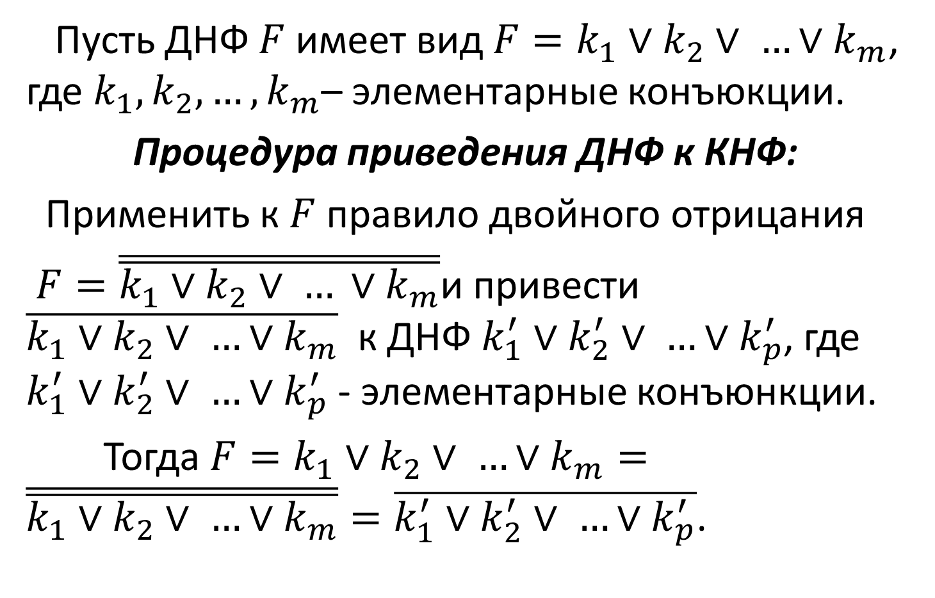
Приведение к конъюнктивной нормальной форме (КНФ)
Пусть ДНФ $F$ имеет вид $F=k_{1}∨k_{2}∨ …∨k_{m}$, где $k_{1},k_{2},…,k_{m}$– элементарные конъюкции.
Процедура приведения ДНФ к КНФ:
Применить к $F$ правило двойного отрицания
$F=\overline{\overline{k_{1}∨k_{2}∨ … ∨k_{m}}}$и привести $\overline{k_{1}∨k_{2}∨ …∨k_{m}}$ к ДНФ $k_{1}^{′}∨k_{2}^{′}∨ …∨k_{p}^{′}$, где $k_{1}^{′}∨k_{2}^{′}∨ …∨k_{p}^{′}$ - элементарные конъюнкции.
Тогда $F=k_{1}∨k_{2}∨ …∨k_{m}=\overline{\overline{k_{1}∨k_{2}∨ …∨k_{m}}}=\overline{k_{1}^{′}∨k_{2}^{′}∨ …∨k_{p}^{′}}$.

Slide 22
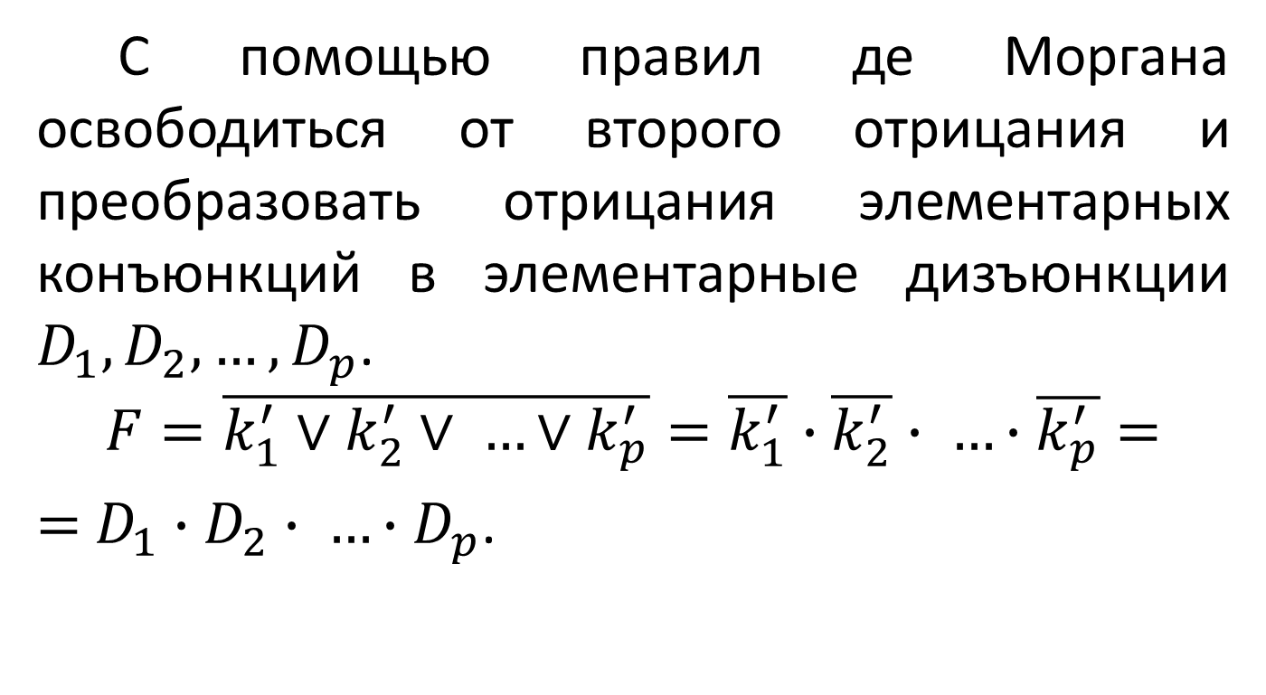
Приведение к конъюнктивной нормальной форме (КНФ)
С помощью правил де Моргана освободиться от второго отрицания и преобразовать отрицания элементарных конъюнкций в элементарные дизъюнкции $D_{1},D_{2},…,D_{p}$.
$$F=\overline{k_{1}^{′}∨k_{2}^{′}∨ …∨k_{p}^{′}}=\overline{k_{1}^{′}}∙\overline{k_{2}^{′}}∙ …∙\overline{k_{p}^{′}}=$$
$=$ $D_{1}∙D_{2}∙ …∙D_{p}$.

Slide 23
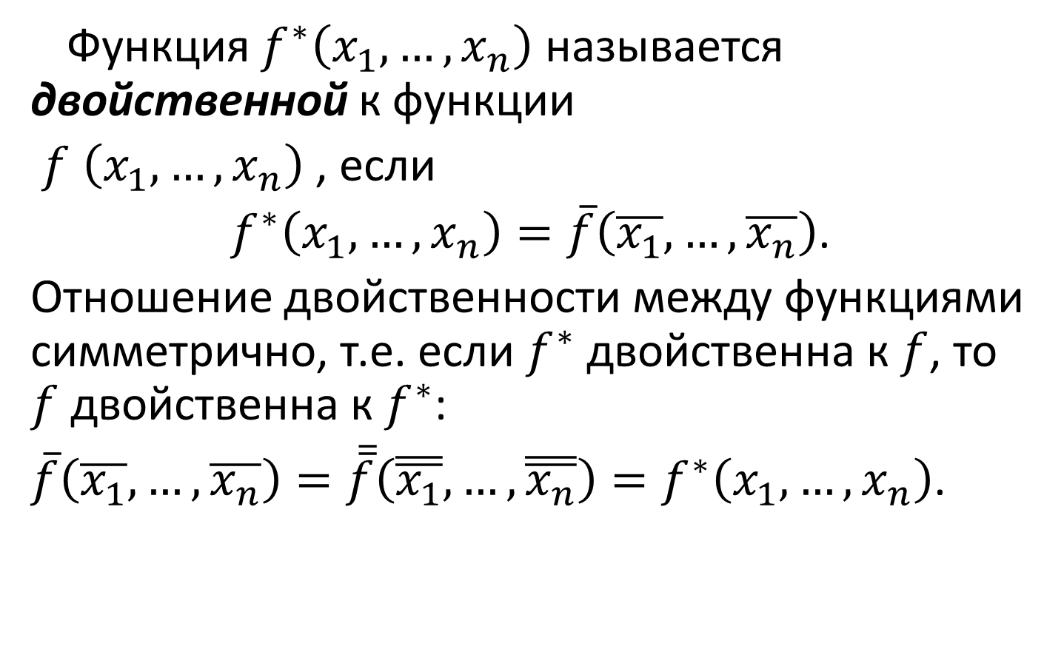
Двойственность булевой функции
Функция $f^{∗}\left(x_{1}, …,x_{n}\right)$ называется двойственной к функции
$f^{ }\left(x_{1}, …,x_{n}\right)$ , если
$f^{∗}\left(x_{1}, …,x_{n}\right)=\overline{f}\left(\overline{x_{1}}, …,\overline{x_{n}}\right)$.
Отношение двойственности между функциями симметрично, т.е. если $f^{∗}$ двойственна к $f$, то $f$ двойственна к $f^{∗}$:
$\overline{f}\left(\overline{x_{1}},…,\overline{x_{n}}\right)=\overline{\overline{f}}\left(\overline{\overline{x_{1}}}, …,\overline{\overline{x_{n}}}\right)=f^{∗}\left(x_{1}, …,x_{n}\right)$.

Slide 24
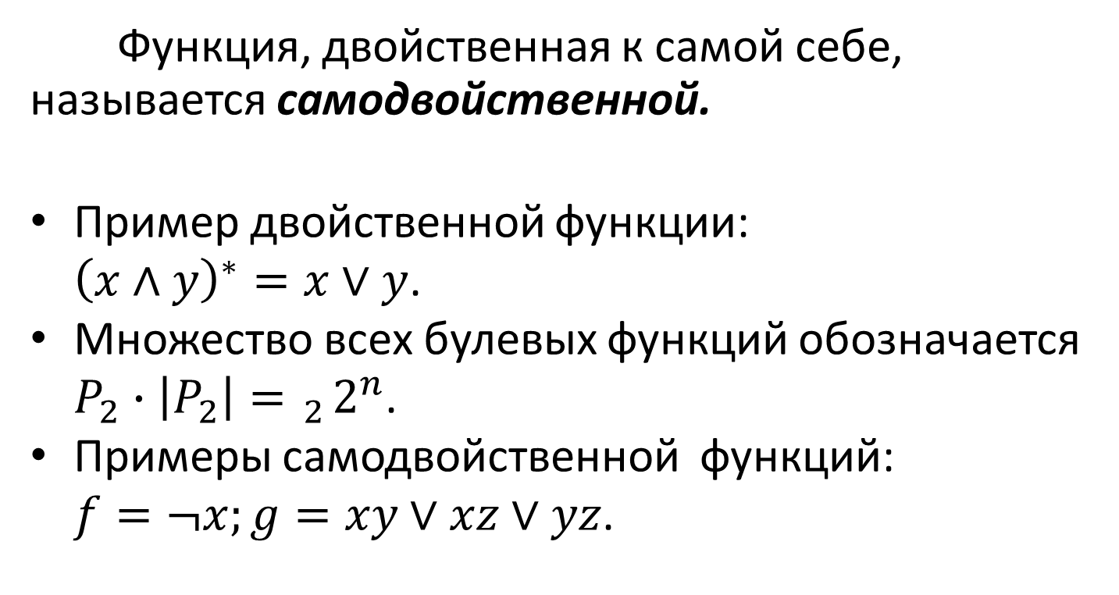
Функция, двойственная к самой себе, называется самодвойственной.
Пример двойственной функции:
${\left(x∧y\right)}^{∗}=x∨y$.
Множество всех булевых функций обозначается $P_{2}∙\left|P_{2}\right|= _{2}2^{n}$.
Примеры самодвойственной функций:
$f=¬x;g=xy∨xz∨yz$.

Slide 25
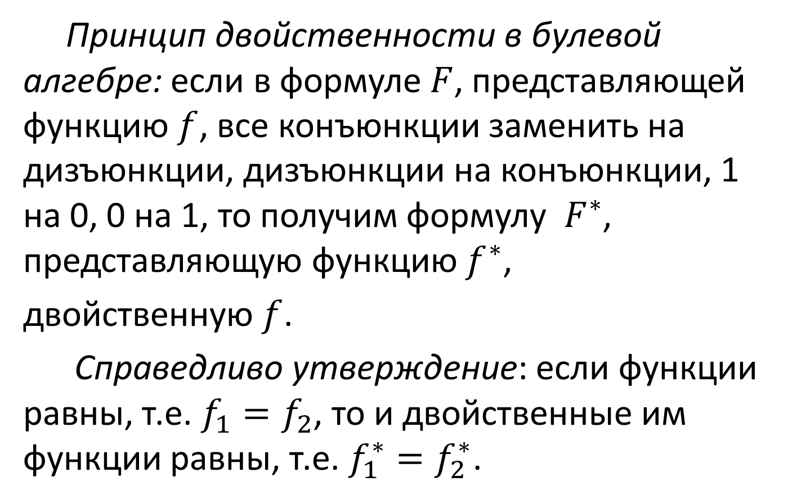
Принцип двойственности
Принцип двойственности в булевой алгебре: если в формуле $F$, представляющей функцию $f$, все конъюнкции заменить на дизъюнкции, дизъюнкции на конъюнкции, 1 на 0, 0 на 1, то получим формулу $F^{∗}$, представляющую функцию $f^{∗}$,
двойственную $f$.
Справедливо утверждение: если функции равны, т.е. $f_{1}=f_{2}$, то и двойственные им функции равны, т.е. $f_{1}^{∗}=f_{2}^{∗}$.

Slide 26
Проблема разрешения и методы ее решения
Существует ли алгоритм, позволяющий для произвольной логической формулы в конечное число шагов выяснить, является ли она тождественно истинной
(или тождественно ложной)?

Slide 27
Теоремы:
Критерий тождественной истинности формулы.
Для того чтобы формула алгебры высказываний была тождественно истинной, необходимо и достаточно, чтобы в равносильной ей КНФ были тождественно истинны все элементарные дизъюнкции.
2. Критерий тождественной истинности элементарной дизъюнкции.
Для того чтобы элементарная дизъюнкция была тождественно истинной, необходимо и достаточно, чтобы в ней существовала хотя бы для одной переменной пара — переменная и ее отрицание.

Slide 28
Теоремы:
3. Критерий тождественной ложности формулы.
Для того чтобы формула алгебры высказываний была тождественно ложной, необходимо и достаточно, чтобы в равносильной ей ДНФ все элементарные конъюнкции были тождественно ложны.
4. Критерий тождественной ложности элементарной конъюнкции.
Для того чтобы элементарная конъюнкция была тождественно ложной, необходимо и достаточно, чтобы в ней существовала хотя бы для одной переменной пара — переменная и ее отрицание.

